Slide 1
Использование результатов идентификации предприятия при оценке и экспертизе отчетов об оценке бизнеса
Выпускная квалификационная работа
ФГБОУ ВО «Российский экономический университет им. Г.В. Плеханова»
Магистрант: Бойков Анатолий Михайлович
Научный руководитель: к.э.н., доцент
Калинкина Кира Евгеньевна
Москва, 2002

Slide 2
Проблемы идентификации
Актуальность исследования
Обусловлена отсутствием рекомендаций по идентификации объекта оценки
Сведения о предприятиях отрасли
Поверхностный анализ бизнес-процессов
Стандарты оценки
Недостоверная оценка бизнеса
Закрытость информации по сделкам
Неполный комплект документов
Использование зарубежных данных

Slide 3
Наличие методики идентификации позволит:
Определить порядок идентификации;
Выявить особенности предприятия;
Учесть неприметные факторы;
Провести оценку предприятия
с большей точностью
Цель
Разработка проекта методических рекомендаций по идентификации бизнеса

Slide 4
Объекты исследования
отчеты и заключения об оценке бизнеса,
имеющиеся методические рекомендации по выполнению оценки бизнеса СРО оценщиков,
иностранные практики для идентификации предприятия
информационные порталы, содержащие сведения о деятельности предприятий
Предмет исследования
нарушения требований законодательства Российской Федерации об оценочной деятельности при оценке бизнеса,
систематизация и обобщение имеющихся методических рекомендаций
Новизна
разработке проекта методических рекомендаций по идентификации предприятия

Slide 5
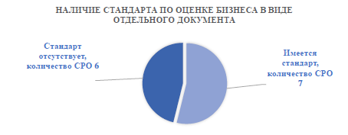
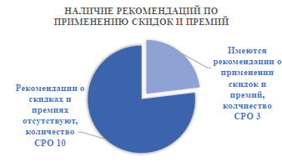
Наличие стандартов по оценке бизнеса или рекомендаций Саморегулируемых организаций оценщиков

Slide 6
Типовые ошибки идентификации предприятия
Отсутствие существенной информации
- Приведение недостоверной информации
- Искажение исходных данных
- Отсутствие проверки используемой информации на адекватность
Выбор ошибочной методологии расчетов вследствие неполной идентификации

Slide 7
Основные ошибки
1 этап
Юридический
2 этап
Технический
3 этап
Экономический
Оцениваемый пакет предприятия
Учет стоимости ОС по балансовой стоимости
Игнорирование внешних аспектов при определении прогнозов
Наличие «подводных камней» в учредительных документах
Состояние ОС
Искажение отчетности
Кадровый потенциал
Стоимость ДЗ по балансу
Несколько разных видов деятельности
Наличие лицензий, патентов
НМА не учтены при оценке

Slide 8
Типы идентификации
Бизнес как доля
Бизнес как актив
Бизнес как 100% пакет
Козырь Ю.В.
1. Анализ правоустанавливающих документов
2. Анализ корпоративной структуры управления предприятием
3. Анализ деятельности предприятия в ретроспективном периоде и на дату проведения оценки
4. Анализ внешнего окружения предприятия
5. Экспресс-диагностика финансового состояния предприятия
6. SWOT-анализ
7. Анализ перспектив развития предприятия
Калинкина К.Е.

Slide 9
Информация иностранных чек-листов для оценки бизнеса не типичная для перечня документов запрашиваемого в России
- Вероятностные судебные иски,
- Платежи по имеющимся судебным решениям
- Гарантийные обязательства по поставляемым продуктам
- Экологические обязательства
- Возможность образовывания ушедшим персоналом конкурентного предприятия

Slide 10
Классификация внешних источников информации
Тип информации
Бесплатные источники получения
Платные источники получения
Статистические данные
Росстат
СПАРК
Макроэкономические исследования
ФНС
СКРИН
Минэкономразвития
Сервис: Слияния и поглощения
Аналитические обзоры
Ответы на запросы судов, следователей
Другие платные ресурсы

Slide 11
Методы захвата компании
Этапы формирования информационных данных в предлагаемых рекомендациях
1 этап
Юридические аспекты
Определение оцениваемой доли
Изучение правоустанавливающих документов (Устав, коды ОКВЭД)
Изучение документов связанных с эмиссией
Структура распределения собственников
2 этап
Общая информация о текущей и ретроспективной деятельности, место в отрасли
Историческая справка
Кадровых характеристики
Местоположение
Отрасль
Производимая продукция
3 этап
Финансовая информация
Анализ финансовой отчетности в ретроспективе
Анализ основных средств
Анализ финансовых вложений
Анализ запасов

Slide 12
Методы захвата компании
Этапы формирования информационных данных в предлагаемых рекомендациях
3 этап
Финансовая информация
Анализ дебиторской задолженности
Анализ краткосрочных финансовых вложений
Анализ заемных средств
Анализ кредиторской задолженности
4 этап
Сведения технического характера
Информация о характеристиках объектов недвижимости (при наличии)
Информация о характеристиках машин, оборудования, транспортных средств (при наличии)
5 этап
Дополнительные данные
Лицензирование, патенты, ноу-хау
Судебные разбирательства
Гарантийные обязательства

Slide 13
Благодарю за внимание!

